Slide 1
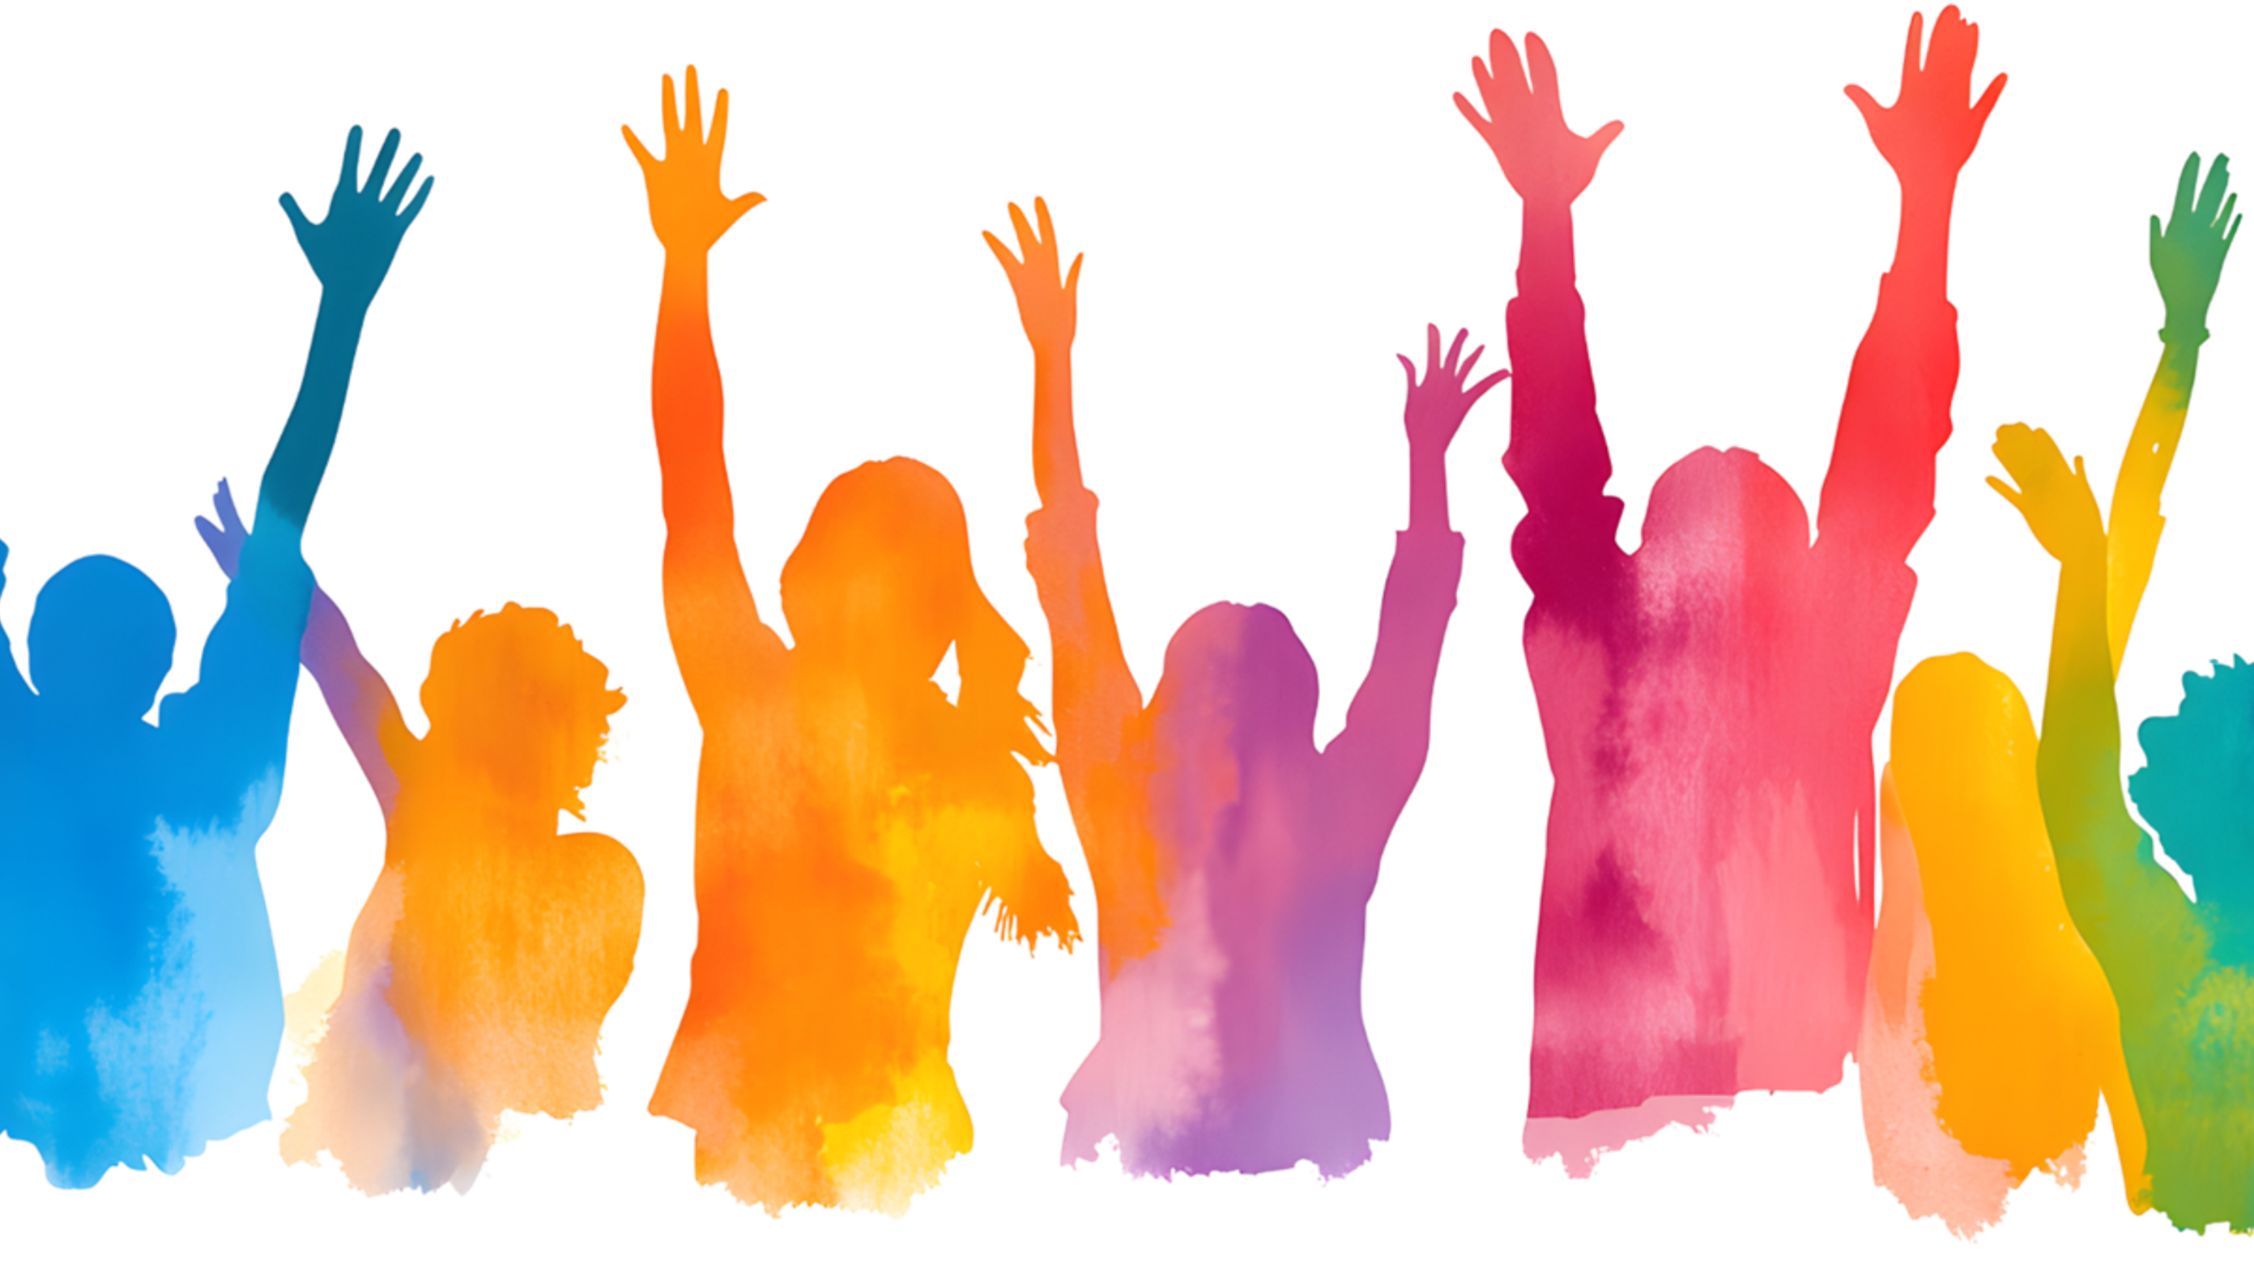
Moninaisuus on rikkaus
Materiaalin tekijä:
Maaret Juutilainen

Slide 2
Työskentelyn tavoitteet (opettajan dia)
Oppilaat ymmärtävät, mitä moninaisuus tarkoittaa, ja että me kaikki ihmiset olemme moninaisia. Oppilaat pohtivat omaa moninaisuuttaan, ja miten koulussa voidaan edistää moninaisuutta arvostavaa ilmapiiriä.
Moninaisuus tarkoittaa ihmisten välisiä eroja ja yhtäläisyyksiä, kaikkia niitä ominaisuuksia, jotka tekevästä meistä ainutlaatuisia. Moninaisuus ei rajoitu ulkoisiin tekijöihin, vaan se viittaa moninaisiin taustoihin, persoonallisuuksiin, kokemuksiin, arvoihin ja identiteetteihin. Moninaisuus on käsite, joka ohjaa tunnistamaan ja arvostamaan jokaisen ihmisen ainutlaatuisuutta. (esim. Alen & Jantunen, 2025; Räsänen, 2020.)

Slide 3
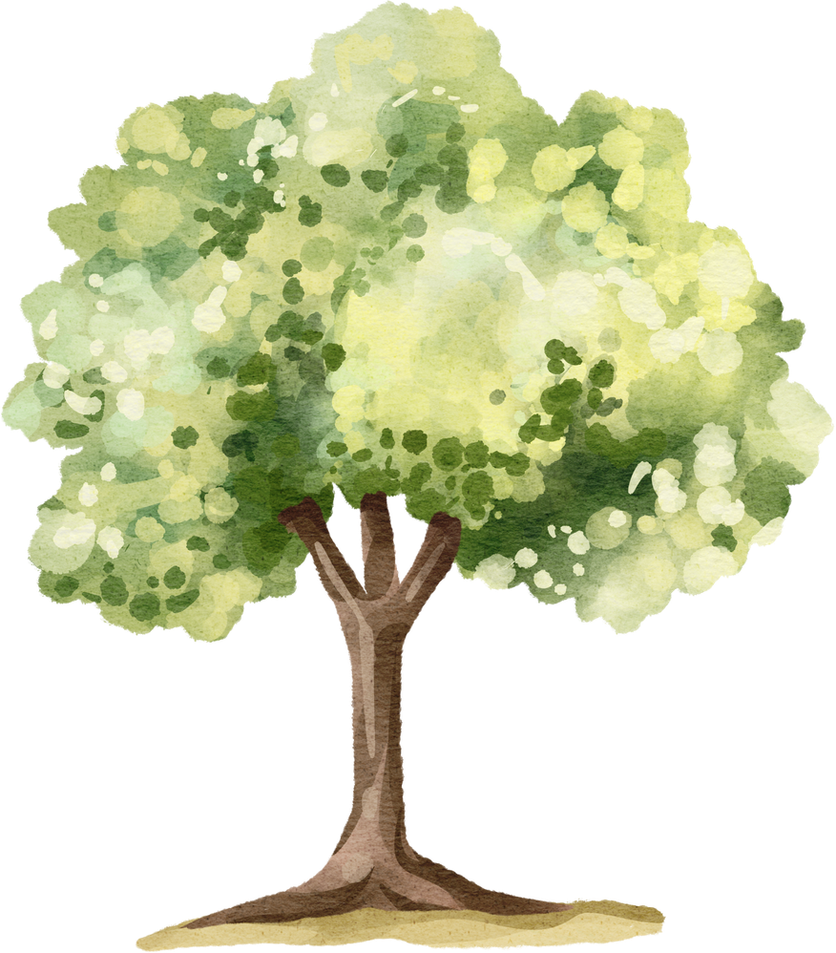
Tapaamisia puistossa
Olet puistossa. Et tunne kävelijöistä ketään, mutta haluat tutustua heihin. Kun musiikki soi, kävele puistossa. Kun musiikki loppuu, ota pari, kysy häneltä lapussa oleva kysymys, ja vastaa hänen kysymykseensä. Kun musiikki soi taas, kävele, ja musiikin loppuessa ota uusi pari ja toista kysymys!
Tehtävän lähde ja kysymykset: Minästä kiinni – Perusopetuksen oppimateriaali moninaisista identiteeteistä, s. 52-54 Minasta-kiinni-oppimateriaali.pdf

Slide 4
Tapaamisia puistossa - kysymykset
Mikä on parasta sinussa?
Mikä on lempipaikkasi ja miksi?
Mitä osaat tehdä todella hyvin?
Mikä asia tai arvo on sinulle erityisen tärkeä elämässä?
Mitä teet mielelläsi vapaa-ajallasi?
Millaisia ihmisiä ihailet ja miksi?
Mitä yhteistä sinulla ja minulla on?
Mitä haluaisit muiden tietävän/ymmärtävän sinusta?
Millaisiin ryhmiin kuulut?
Mikä on sinulle vaikeaa?
Mitä haluaisit oppia?
Millainen musiikki, kirja tai elokuva kertoo jotain sinusta?
Kuka tuntee sinut parhaiten? Kenet sinä tunnet parhaiten?
Milloin olet itse saanut jonkun iloiseksi? Millä tavoin?
Mikä saa sinut yleensä hyvälle tuulelle?
Mikä on jokin taito tai ominaisuus, jota arvostat muissa ihmisissä?
Milloin viimeksi autoit jotakuta toista? Ketä ja miten?
Milloin tunnet olosi kaikkein eniten omaksi itseksesi?
Missä tilanteessa olet ollut viimeksi ylpeä itsestäsi?
Onko jokin asia, jossa tunnet (tai olet joskus tuntenut) olevasi erilainen kuin muut? Miten se on vaikuttanut sinuun?
Missä tilanteessa olit viimeksi rohkea?
Mitä kukaan ei tiedä sinusta?
Mikä tekee sinusta ainutlaatuisen?
Mikä on jokin asia, joka saa sinut tuntemaan yhteenkuuluvuutta muiden kanssa?
Tehtävän lähde ja kysymykset: Minästä kiinni – Perusopetuksen oppimateriaali moninaisista identiteeteistä, s. 52-54 Minasta-kiinni-oppimateriaali.pdf

Slide 5
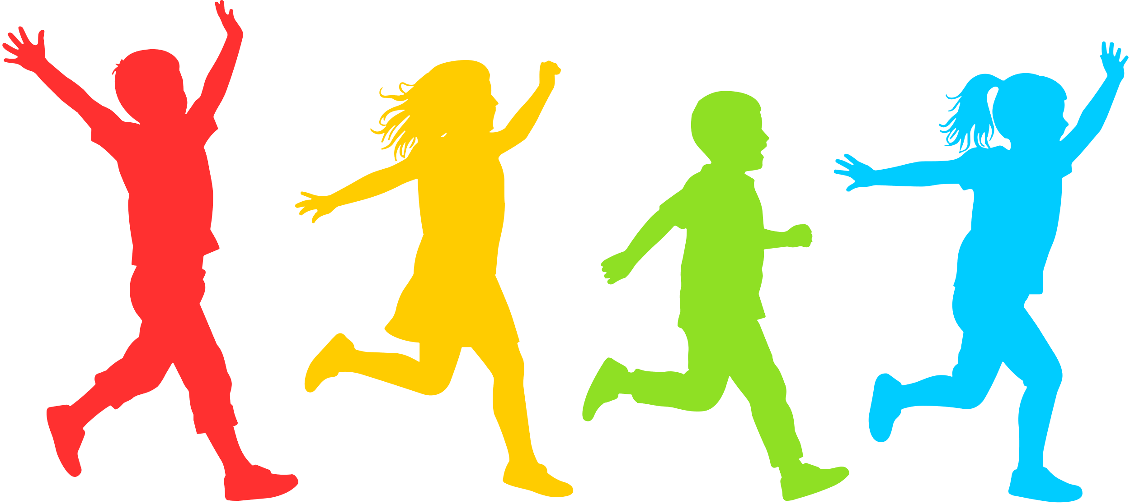
Keskustellaan
Opitko jotain uutta luokkasi oppilaista? Mitä?
Opitko jotain uutta itsestäsi? Mitä?

Slide 6

Tehtävä: Minun moninaisuuteni
Moninaisuuskukka (tai muu valitsemasi tapa havainnollistaa itsesi eri puolia, esim. puu, talo…)
  Kukan terälehtiin kirjoitetaan/piirretään asioita, jotka tekevät sinusta sinut.
  Mitkä asiat vaikuttavat siihen, kuka ja millainen sinä olet?
  Esim. harrastukset, perhe, kieli, kulttuuri, arvot, ystävät, kiinnostuksen kohteet…
Apukysymyksiä:
  Mikä sinussa on parasta?
  Millaisiin ryhmiin kuulut? Mitkä ryhmät ovat sinulle tärkeitä? (esim. harrastukset)
  Millainen perhe sinulla on?
  Millaisia taitoja sinulla on?
  Mikä asia tai arvo on sinulle erityisen tärkeä elämässä?
  Mitä tykkäät tehdä koulussa? Entä kotona?
  Mitä haluaisit muiden tietävän/ymmärtävän sinusta?
  Onko jokin asia, jossa tunnet (tai olet joskus tuntenut) olevasi erilainen kuin muut?
Tehtävän lähteinä on käytetty Minästä kiinni –oppimateriaalin (2020) Identiteettikukka-tehtävää, s. 47-49, sekä Rauhankasvatusinstituutin Yhdenvertaisuuden kukka –tehtävää.

Slide 7
Koko luokan keskustelu
Halukkaat kertovat omasta moninaisuuskukastaan.
  Miltä tuntui pohtia ja kertoa omasta moninaisuudestaan?
  Onko jokin asia, jossa tunnet (tai olet joskus tuntenut) olevasi erilainen kuin muut? Miten se on vaikuttanut sinuun?
  Mitä tapahtuisi, jos kukasta poistettaisiin yksi lehti?
  Miten voimme varmistaa, että jokainen saa olla oma itsensä koulussa?

Slide 8
Lähteet
Alén, J. & Jantunen, A. (2025). Oppilaiden kokemuksia yksinäisyydestä ja yhteisöllisyydestä kouluympäristössä – School to Belong -ohjelma osana koulun arkea. Opinnäytetyö. Laurea-amk.
Alisaari, J. ym. (toim). (2020). Minästä kiinni – Perusopetuksen oppimateriaali moninaisista identiteeteistä. Turun yliopisto. Minasta-kiinni-oppimateriaali.pdf
Rauhankasvatusinstituutti ry:n tuottama opas: Tasa-arvo ja ihmisoikeudet. Yhdenvertaisuuden kukka
Räsänen, M. (2020). Kulttuuri-identiteettiä rakentamassa. Teoksessa Alisaari, J. ym. (toim). (2020). Minästä kiinni – Perusopetuksen oppimateriaali moninaisista identiteeteistä. Turun yliopisto, s. 19–33.

